Slide 1
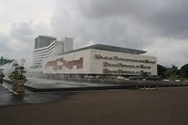
Demokrasi Pancasila
Bahasan :
Pengertian dan Konsep Demokrasi
Sejarah Perkembangan Demokrasi di Dunia
Unsur-Unsur Demokrasi
Norma-norma Demokrasi
Demokrasi dan Kedaulatan Rakyat
Sejarah Demokrasi di Indonesia
Demokrasi menurut Pancasila: Permusyawaratan /
Perwakilan
Konsep Sphere Sovereignty dalam Pandangan Kristen

Slide 2
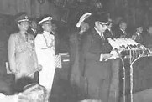
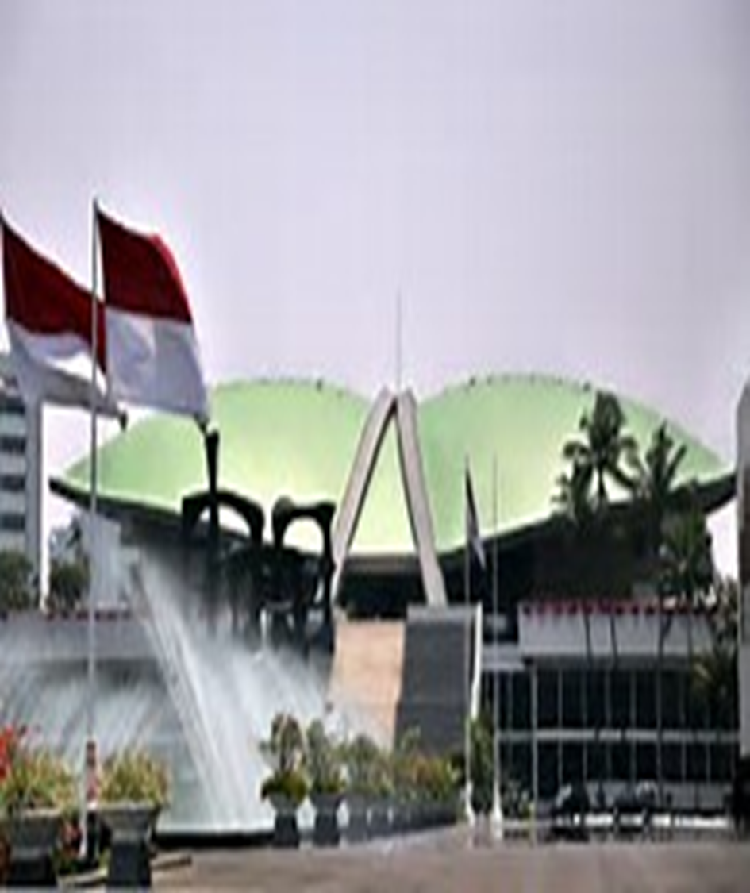
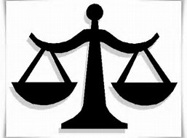
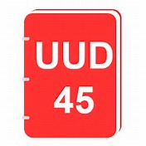
Kajian
1.
Demokrasi di Indonesia
Bentuk kekuasaan
2.
Sistem pemerintahan
SISTEM PENGAMBILAN KEPUTUSAN

Slide 3



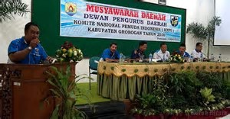
Gotong royong
Kekerabatan
Kesatuan
Keesaan
Tenggang rasa
Demokrasi Pancasila

Slide 4
Konsep Sphere Sovereignty dalam Pandangan Kristen
Allah sbg Pencipta : Berdaulat Penuh

